Slide 1

Sistema de Gestión Académica
Plan de ejecución del proyecto para el Colegio 001 Jose Lishner Tudela, desarrollado bajo metodología Scrum para centralizar y facilitar la gestión académica institucional.
METODOLOGÍA SCRUM
COLEGIO PÚBLICO
5 SPRINTS

Slide 2
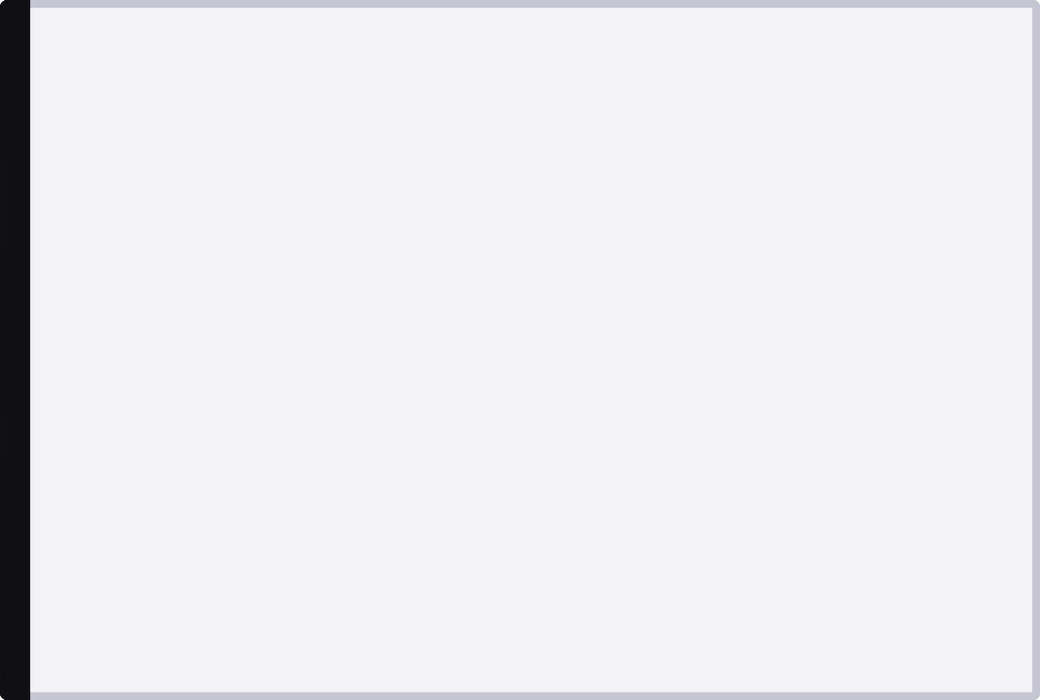
Levantamiento de necesidades
Entrevistas de Campo
Se identificaron las principales necesidades de tres actores clave del colegio.
Director
Secretaria Académica
Docente Tutor
Centralizar la información académica y facilitar el seguimiento de asistencia, evaluaciones y reportes para la toma de decisiones.
Registrar datos de estudiantes y apoderados, controlar matrícula, gestionar notas bimestrales y generar libretas de forma ordenada.
Registrar asistencia diaria, consultar el avance académico y recibir alertas cuando un estudiante supere el 30% de inasistencias injustificadas.

Slide 3

Fase 1 — Inicio del Proyecto
Visión del Producto
Desarrollar un sistema que centralice y facilite la gestión académica del Colegio 001 Jose Lishner Tudela, administrando usuarios, matrícula, evaluaciones, asistencia y reportes.
Cliente
Diferenciador
Dirección, Secretaría, docentes y apoderados
Escala CNEB (AD, A, B, C) y alerta por inasistencias >30%

Slide 4
Fase 1 — Product Backlog Inicial
Historias de Usuario Priorizadas
ID | Épica | Historia de Usuario | Prioridad
HU-01 | Gestión de Usuarios | Registrar usuarios para controlar el acceso al sistema | Alta
HU-02 | Gestión de Usuarios | Iniciar sesión para acceder a funciones según el rol | Alta
HU-04 | Matrícula | Registrar matrícula de estudiantes con grado y sección | Alta
HU-06 | Evaluaciones CNEB | Registrar evaluaciones bimestrales con escala AD, A, B, C | Alta
HU-08 | Asistencia | Registrar asistencia diaria por estudiante y fecha | Alta
HU-09 | Asistencia | Alerta automática al superar 30% de inasistencias | Alta
HU-10 | Reportes | Generar libretas de notas bimestrales por estudiante | Alta
El backlog completo incluye 12 historias de usuario. Las de prioridad media cubren consultas y reportes institucionales.

Slide 5
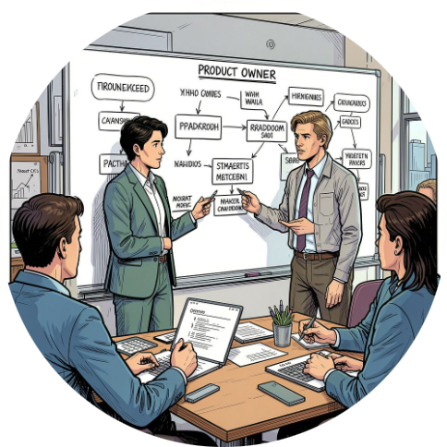




Fase 2 — Organización del Equipo
Roles del Equipo Scrum
Product Owner-Director
Scrum Master-Ernesto Ancajima
Diseñador UX/UI-Josue Chinguel
Programador Full-Stack -Cachiro
Representante del colegio. Define la visión del producto y prioriza el Product Backlog según las necesidades institucionales.
Facilita los eventos Scrum, coordina al equipo y elimina bloqueos e impedimentos durante el desarrollo.
Diseña las interfaces para usuarios, docentes, secretaría, dirección y apoderados.
Desarrolla la interfaz, lógica del sistema, base de datos e integración de módulos.
Tester / QA-Piero calderon
Realiza pruebas funcionales y de integración, verificando que cada funcionalidad cumpla los criterios de aceptación.

Slide 6

Fase 4 — Ejecución
Plan de Sprints
Cinco sprints de dos semanas cada uno para entregar el sistema completo.
Sprint 1
1
Usuarios y Matrícula — Inicio de sesión, roles, registro de estudiantes y apoderados.
2
Sprint 2
Evaluaciones CNEB — Registro y consulta de calificaciones con escala AD, A, B, C.
Sprint 3
3
Asistencia — Control diario y alerta automática al superar el 30% de inasistencias.
4
Sprint 4
Reportes — Generación de libretas bimestrales y consultas por grado y sección.
Sprint 5
5
Integración — Integración de módulos, pruebas completas y demostración al cliente.
Al finalizar los 5 sprints, el colegio dispondrá de un sistema integrado, funcional y adaptado al CNEB.

